Slide 1
Индикаторы загрязнения воздуха и окружающей среды.
Выполнила
Учитель биологии
Корикова М.А.

Slide 2
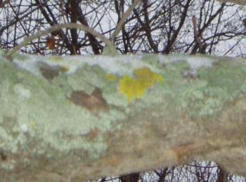
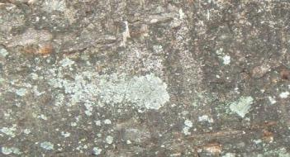
Введение.
Городская среда существенно отличается от естественной природной среды. Бобров тоже не исключение, хотя и во многом зависим от природных условий, но в нем сформирован присущий только ему микроклимат и состав атмосферного воздуха. На эту особенность следует обращать внимание, потому что своеобразный микроклимат «диктует свои условия» процессам жизнедеятельности городских растений, животных и человека.
Оказалось, что самые обычные лишайники очень чувствительны к воздушному загрязнению, они - настоящие индикаторы загрязнения воздуха и окружающей среды. При мониторинге загрязнения среды широко используется метод биоиндикации, который мы решили изучить подробнее.
Листовой лишайник
Накипной лишайник

Slide 3
Цель работы: определить уровень загрязнения окружающей среды биоиндикационным методом.
Виды лишайников наиболее устойчивых к загрязнению окружающей среды
Процесс изменения лишайников в городских условиях
Литература по лихенологии
Определить степень загрязнения воздуха на исследуемых территориях

Slide 4
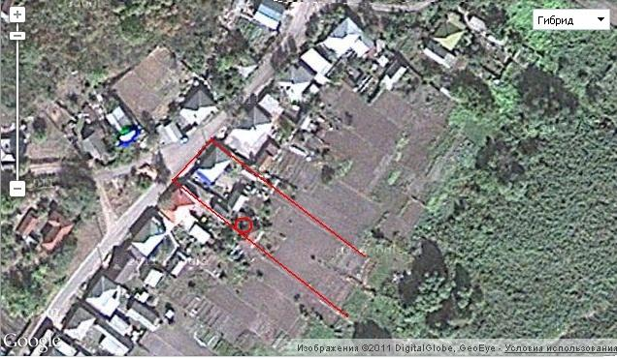
Методика исследования.
Методика исследования чистоты воздуха при помощи лишайникового покрова.
Исследуемые участки:
Садовый участок удалённый от заводов и дорог.

Slide 5
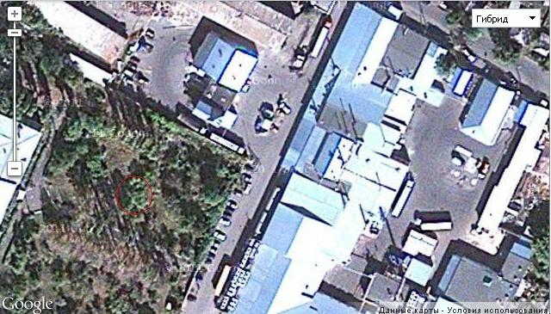
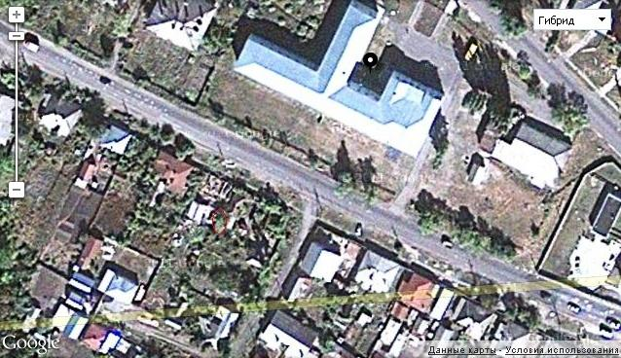
Садовый участок вблизи действующего завода «АОО Мясокомбинат Бобровский».
Пришкольная территория вблизи дороги.

Slide 6
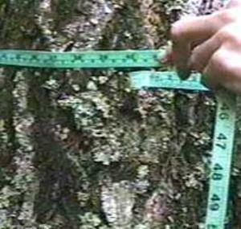
Методика исследования.
Структура и состав фитоценоза на пробных площадках должны быть примерно схожими;
участки коры дерева, на котором производится непосредственный подсчёт площади покрытия лишайниками выбираются на высоте от 30 до 150 см от основания ствола дерева;
на каждой пробной площадке выбирается 10 отдельностоящих, здоровых, растущих вертикально деревьев с диаметром ствола 25-40см;
на каждом дереве подсчитывается количество видов лишайников. Все обнаруженные виды разделяются на три группы: кустистые, листовые, накипные;
оценка степени покрытия ствола лишайниками проводится по методике измерения проективного покрытия:
для этого на высоте 30-150см на наиболее заросшую лишайниками часть коры накладывается прозрачная палетка размером 10*10см(палетку расчерчивают на квадраты размером 1*1 см.
Образец палетки

Slide 7
Результаты исследований и их анализ. Вывод.
Участок №1
Признаки | 1 | 2 | 3 | 4 | 5 | 6 | 7 | 8 | 9 | 10
Общее количество видов лишайников | 7 | 8 | 8 | 9 | 5 | 7 | 8 | 8 | 9 | 7
В том числе : кустистых | 0 | 0 | 0 | 0 | 0 | 0 | 0 | 0 | 0 | 0
Листовых | 7 | 7 | 7 | 9 | 5 | 7 | 8 | 8 | 9 | 7
Накипных | 0 | 1 | 1 | 0 | 1 | 1 | 0 | 1 | 0 | 0
Степень покрытия древесного ствола лишайниками,% | 100 | 50 | 100 | 100 | 100 | 100 | 50 | 100 | 50 | 50

Slide 8
Результаты исследований и их анализ. Вывод.
Участок №2
Признаки | 1 | 2 | 3 | 4 | 5 | 6 | 7 | 8 | 9 | 10
Общее количество видов лишайников | 5 | 6 | 5 | 7 | 6 | 8 | 5 | 8 | 6 | 7
В том числе: кустистых | 0 | 0 | 0 | 0 | 0 | 0 | 0 | 0 | 0 | 0
Листовых | 0 | 0 | 1 | 1 | 5 | 7 | 4 | 7 | 5 | 6
Накипных | 5 | 6 | 5 | 6 | 1 | 1 | 1 | 1 | 1 | 1
Степень покрытия древесного ствола лишайниками, % | 100 | 100 | 50 | 50 | 50 | 100 | 50 | 100 | 50 | 50

Slide 9
Результаты исследований и их анализ. Вывод.
Участок №3
Признаки | 1 | 2 | 3 | 4 | 5 | 6 | 7 | 8 | 9 | 10
Общее количество видов лишайников | 0 | 0 | 0 | 0 | 4 | 5 | 3 | 4 | 4 | 4
В том числе: кустистых | 0 | 0 | 0 | 0 | 0 | 0 | 0 | 0 | 0 | 0
Листовых | 0 | 0 | 0 | 0 | 1 | 1 | 0 | 1 | 1 | 1
Накипных | 0 | 0 | 0 | 0 | 3 | 4 | 3 | 3 | 3 | 3
Степень покрытия древесного ствола лишайниками, % | 0 | 0 | 0 | 0 | 50 | 100 | 50 | 100 | 50 | 100

Slide 10
Оценка загрязнения воздуха по степени покрытия древесного ствола лишайниками.

Slide 11
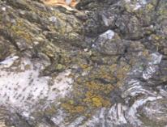
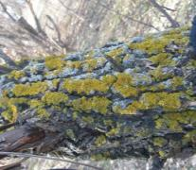
Заключение.
В результате практического исследования мы пришли к следующим выводам:
Чем сильнее загрязнён воздух на определённой территории, тем меньше на ней встречаются различные виды лишайников, тем меньшую площадь покрывают они на стволах деревьев и других субстратах и тем ниже их жизнеспособность.
С увеличением загрязнения резко уменьшаются размеры лишайников. На загрязнённых участках средний диаметр не превышает 50 мм.
На территории исследуемых участков не встречаются совсем кустистые лишайники, редко-листовые, чаще-накипные. Большая часть лишайников находится в угнетённом и деформированном состоянии. Степень загрязнения воздуха по состоянию лишайников - средняя.
На территории мясокомбината не встречаются кустистые , листовые лишайники и накипные очень редко. Большая часть лишайников находится в угнетенном и деформированном состоянии. Степень загрязнения атмосферного воздуха по состоянию лишайников на территории мясокомбината средняя.
При повышении степени загрязненности воздуха первыми исчезают кустистые лишайники, за ними листовые, и последними накипные.
Таким образом, разные стадии загрязненности атмосферного воздуха могут быть оценены по видовому составу лишайников, изменению проективного покрытия видов, по морфологическому состоянию лишайников.

